Slide 1
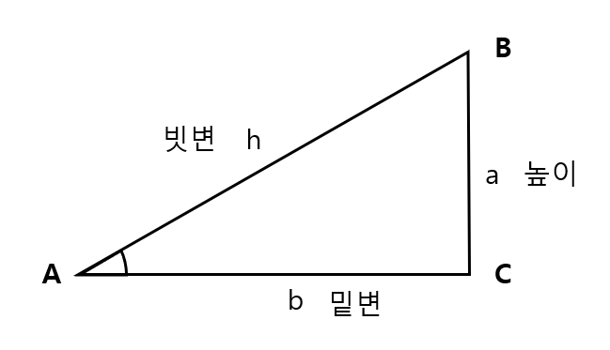
B
빗변
h
a
높이
A
C
b
밑변

Slide 2
